Slide 1

Предпринимательские способности —
четвёртый фактор производства
Цель презентации — показать на примерах известных предпринимателей, как этот фактор соединяет остальные ресурсы и обеспечивает успех производства.
Notes:
План компьютерной презентации из девяти слайдов; по нему можно построить и устное сообщение.

Slide 2



Факторы производства
Факторами производства являются труд, земля и капитал.
Экономическое процветание любой фирмы обеспечивает фактор, связывающий воедино все остальные ресурсы, — предпринимательские способности: предприниматели направляют свои организационные и управленческие усилия на лучшее использование производственных ресурсов и достижение прибыли.
Труд
Земля
Предпринимательские способности
Капитал

Slide 3


Как предприниматель организует производство
Предприниматель может воспользоваться чужими факторами производства: арендовать землю, станки и оборудование, нанять рабочих, взять кредит.
Земля
Станки и оборудование
Рабочие
Кредит
Продав продукцию, он рассчитывается частью выручки с владельцами факторов производства, а оставшаяся часть — прибыль — становится платой за предпринимательские способности.
Выручка
Владельцам факторов производства
Прибыль

Slide 4
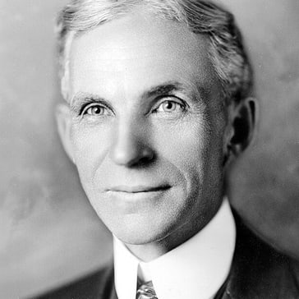
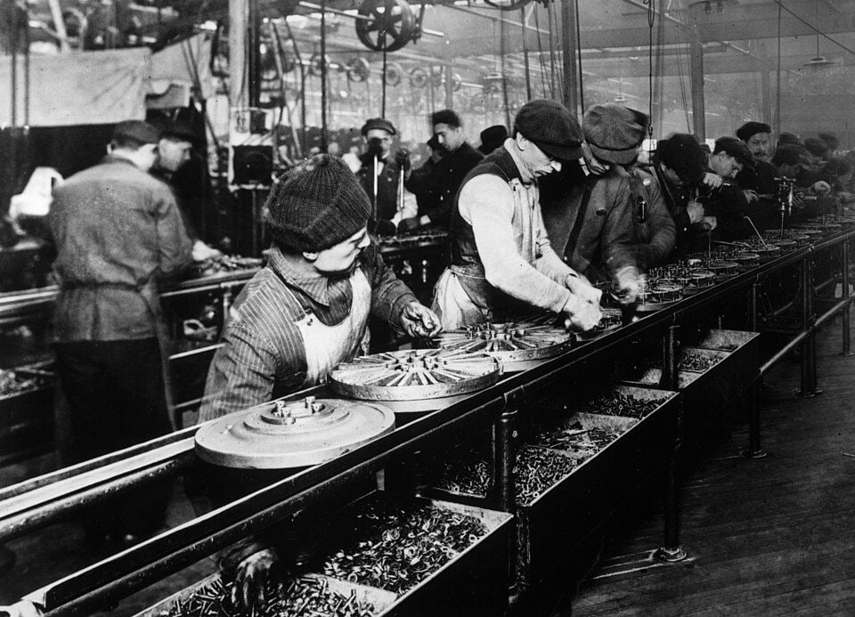
Генри Форд
Конвейер и массовый автомобиль
В начале XX в. американский предприниматель Генри Форд организовал конвейерную сборку автомобилей, и автомобиль стал массовым и недорогим, доступным многим покупателям.
Это пример того, как совершенствование технологии и организации производства снижает издержки и способствует росту прибыли.
Конвейер Генри Форда

Slide 5
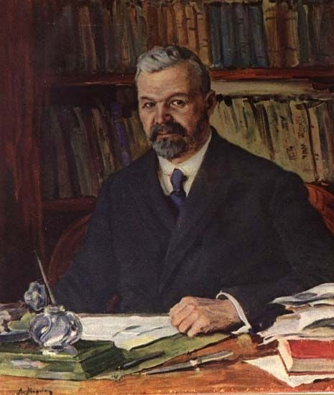


Иван Дмитриевич Сытин
Книга для народа
И. Д. Сытин сделал ставку на дешёвую книгу для народа и стал крупнейшим книгоиздателем России начала XX в.
Его успех подтверждает главный принцип маркетинга:
«Найди потребность и удовлетвори её».

Slide 6
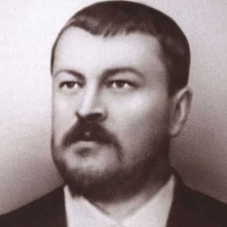
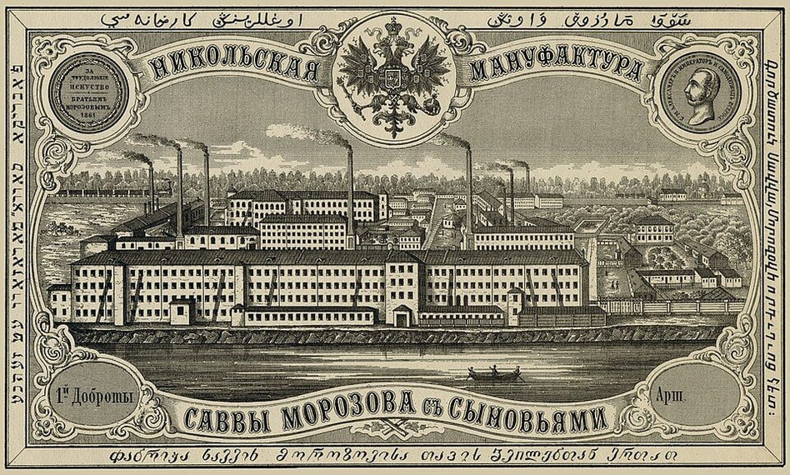




Савва Тимофеевич Морозов
Обновление производства
С. Т. Морозов руководил Никольской мануфактурой — крупным текстильным предприятием — и обновлял производство, вкладывая средства в новую технику.
Его пример показывает, как менеджмент (организация, планирование, руководство, контроль) обеспечивает эффективность деятельности предприятия и его стабильное состояние на рынке.
Никольская мануфактура
Организация
Планирование
Руководство
Контроль

Slide 7



Что объединяет успешных предпринимателей
Рационально выбирают
Умело соединяют
Грамотно управляют
Они рационально выбирают вид и объём производимых благ и технологию производства.
Они умело соединяют и используют основные ресурсы производства и ориентируются на нововведения.
Они грамотно управляют производственным процессом и сбытом готовой продукции на рынке.

Slide 8





Предпринимательство в России сегодня
Государство поддерживает малый и средний бизнес: даёт субсидии на открытие бизнеса, гранты на реализацию бизнес-проектов, налоговые льготы, выгодные условия кредитования.
Малый бизнес активно развивает импортозамещение — в лёгкой промышленности, производстве натуральных продуктов и многих других сферах.
Субсидии
Гранты
Лёгкая промышленность
Налоговые льготы
Выгодные условия кредитования
Натуральные продукты

Slide 9
Выводы
Без предпринимательских способностей труд, земля и капитал не соединяются в успешное производство.
Успех зависит не только от способностей (организаторских, интеллектуальных), но и от умелого использования имеющихся ограниченных ресурсов.
«Оптимизм предпринимателя — это движущая сила хозяйственной предприимчивости, расчётливость — это сила самосохранения его» (Г. К. Гинс).

Slide 10





Источники иллюстраций
Генри Форд — Fred Hartsook — Public domain — Викисклад, commons.wikimedia.org/wiki/File:Henry ford 1919.jpg
Конвейерная линия Генри Форда, фото 1913 года — автор неизвестен — Public domain — Викисклад, commons.wikimedia.org/wiki/File:Ford assembly line - 1913.jpg
И. Д. Сытин, портрет 1908 года — Александр Моравов — Public domain — Викисклад, commons.wikimedia.org/wiki/File:Sytin Ivan Dmitrievich.jpg
С. Т. Морозов — автор неизвестен — Public domain — Викисклад, commons.wikimedia.org/wiki/File:Морозов Савва Тимофеевич (1862-1905) ; (eng.-Morozov Savva Timofeevich).jpg
Никольская мануфактура на товарном ярлыке «Саввы Морозова с сыновьями» — автор неизвестен — Public domain — Викисклад, commons.wikimedia.org/wiki/File:Никольская мануфактура Саввы Морозова с сыновьями (4).jpg

